Slide 1
Desafio 1: Boas Práticas com DynamoDB

Slide 2
Desafio 1 - AWS
Instalando e configurando AWS CLI.
Criando tabela no DynamoDB.
Inserindo dados na tabela.
Criando indices na tabela.
Pesquisas na tabela com AWS Cli

Slide 3
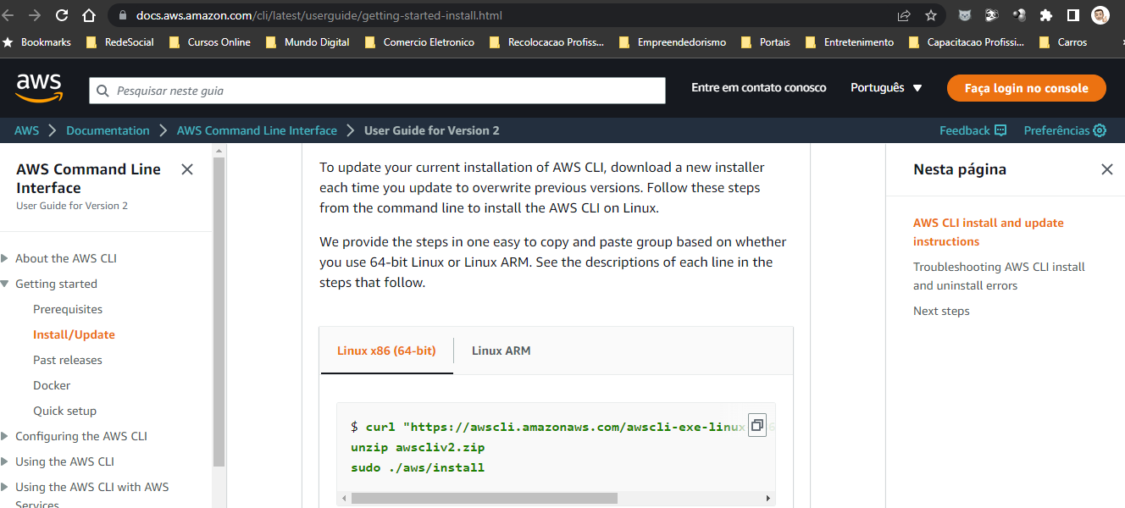
Instalando e configurando AWS CLI.
Executando o procedimento informado no site:
https://docs.aws.amazon.com/cli/latest/userguide/getting-started-install.html

Slide 4
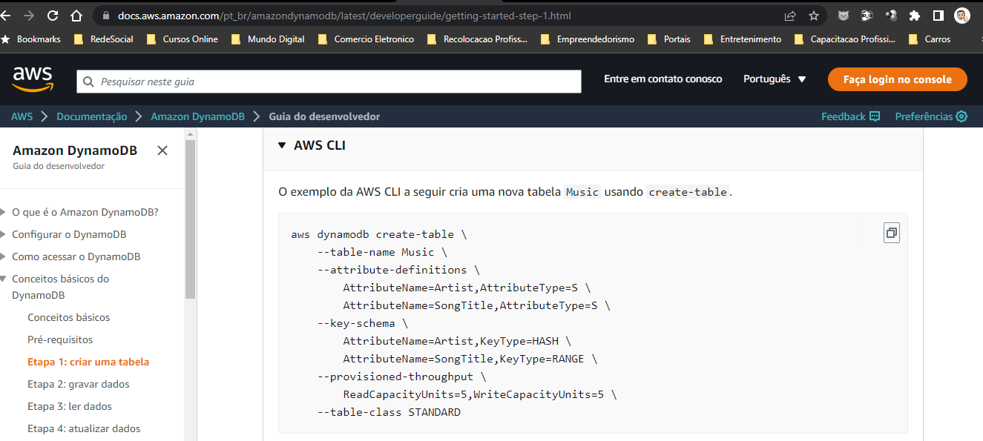
Criando tabela no DynamoDB.
Procedimento executado conforme as aulas e informacoes do site:
https://docs.aws.amazon.com/pt_br/amazondynamodb/latest/developerguide/getting-started-step-1.html

Slide 5
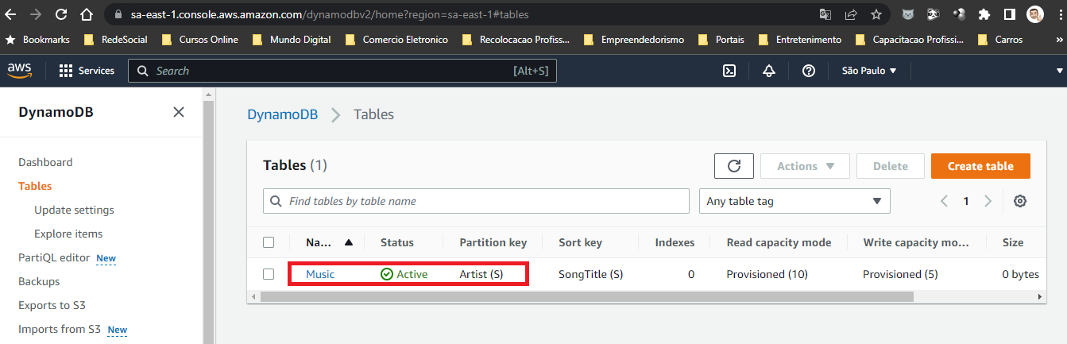
Criando tabela no DynamoDB.
Evidência de criação da tabela

Slide 6
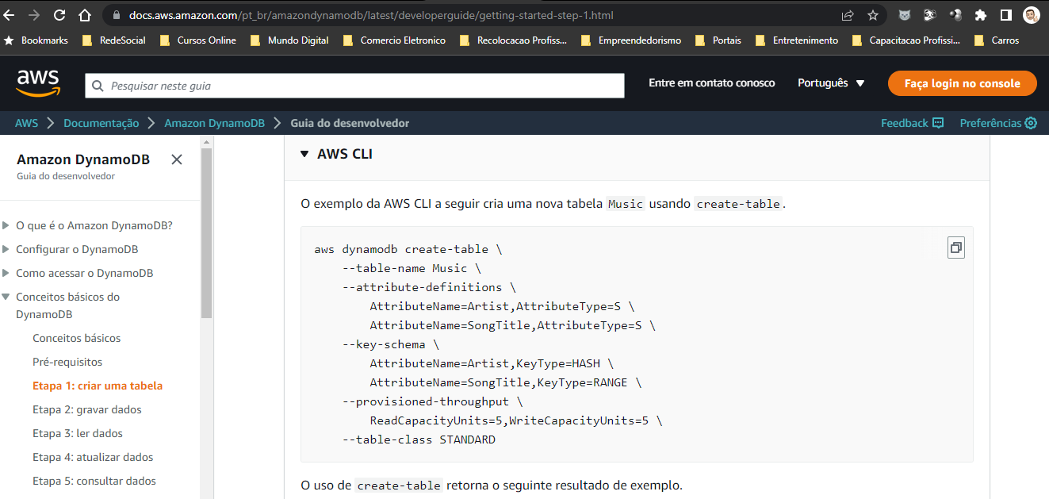
Inserindo dados na tabela.
Executando o procedimento informado no site:
https://docs.aws.amazon.com/pt_br/amazondynamodb/latest/developerguide/getting-started-step-1.html

Slide 7
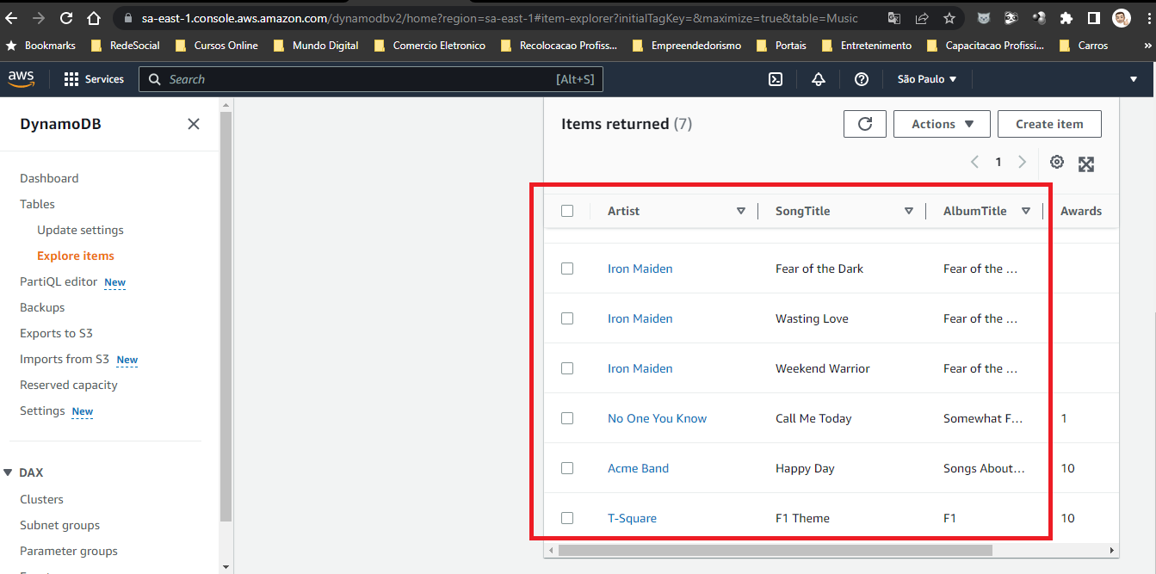
Inserindo dados na tabela.
Evidência dos dados armazenado na tabela:

Slide 8
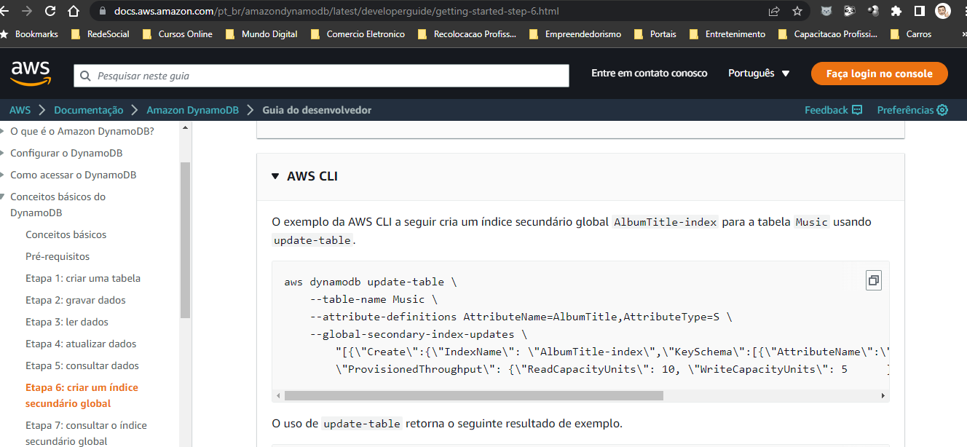
Criando indices na tabela.
https://docs.aws.amazon.com/pt_br/amazondynamodb/latest/developerguide/getting-started-step-6.html

Slide 9
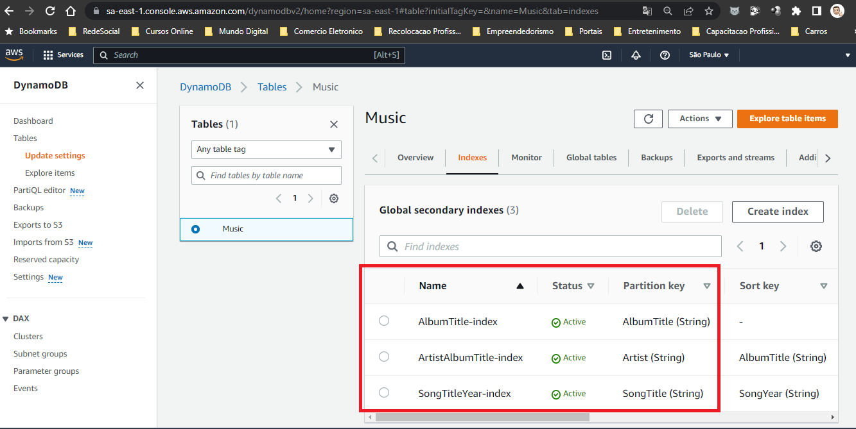
Criando indices na tabela.
Evidência do índice criado:

Slide 10
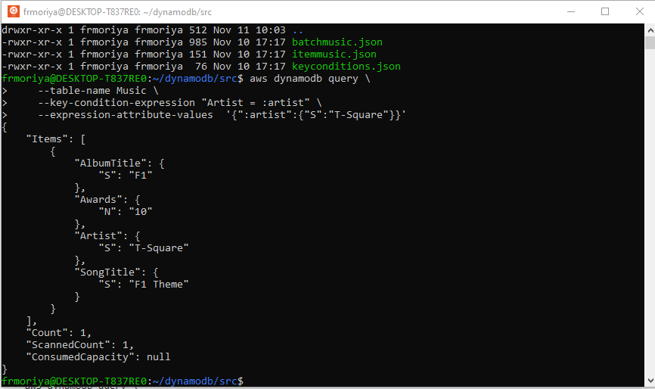
Pesquisas na tabela com AWS Cli
Pesquisa item por artista:

Slide 11
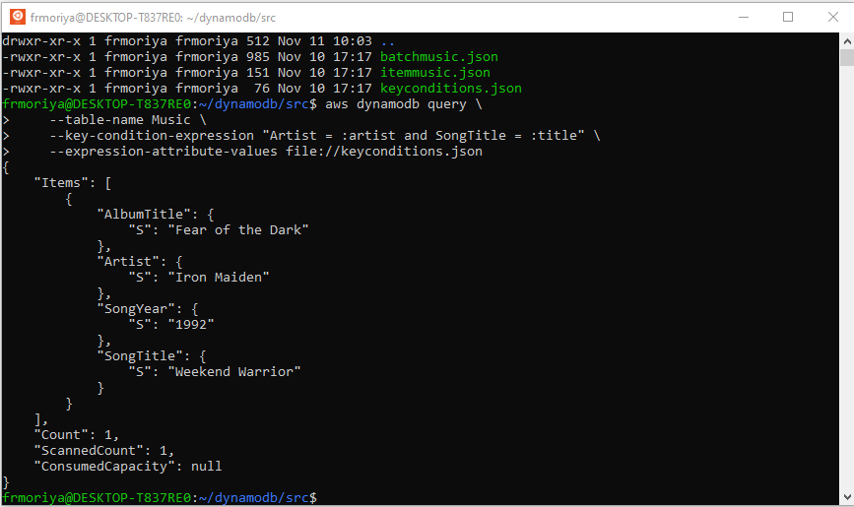
Pesquisas na tabela com AWS Cli
Pesquisa item por artista e título da música:

Slide 12
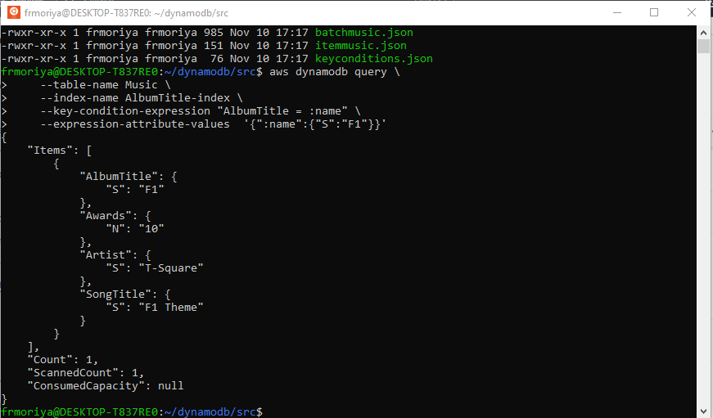
Pesquisas na tabela com AWS Cli
Pesquisa pelo index secundário baseado no título do album:

Slide 13
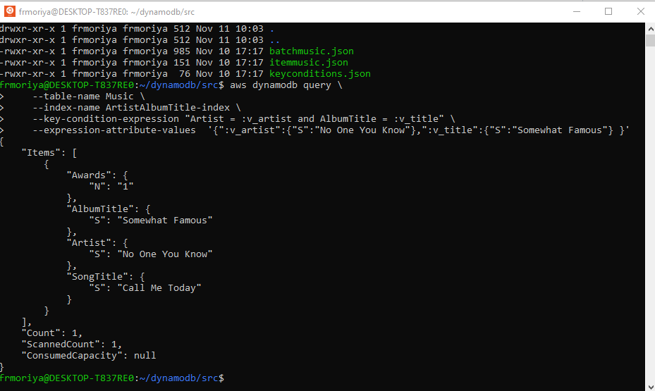
Pesquisas na tabela com AWS Cli
Pesquisa pelo index secundário baseado no nome do artista e no títlo do album:

Slide 14
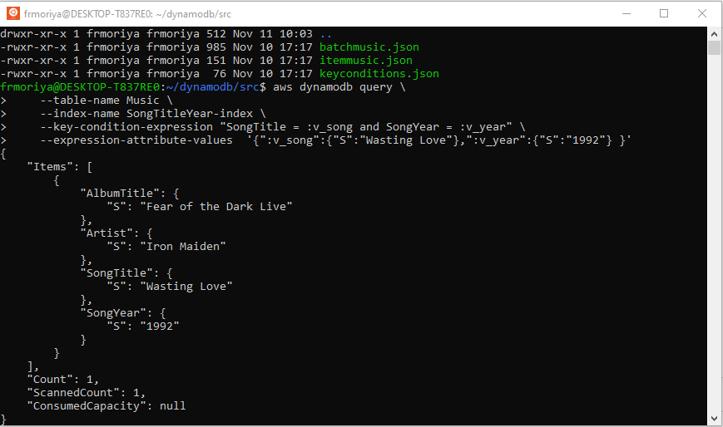
Pesquisas na tabela com AWS Cli
Pesquisa pelo index secundário baseado no título da música e no ano:

